Slide 2
আজকের ক্লাসে সবাইকে স্বাগত

Slide 3
পরিচিতি
মোঃ মনিরুজ্জামান মনির
সহকারি শিক্ষক (আই সি টি)
আমবাগান উচ্চ বিদ্যালয়
সাদুল্লাপুর, গাইবান্ধা।
monirsarker79@gmail.com
০১৭২৮১৬৬১১৬
অধ্যায়- 07, পাঠ- ০1
সময়ঃ ৪৫ মিনিট
তারিখঃ ০৮/০৪/২০২২ ইং

Slide 4
চলো একটি ভিডিও দেখি...

Slide 5
আজকের পাঠ...
আগ্নেয়গিরি (Volcano)

Slide 6
শিখনফল
এই পাঠ শেষে শিক্ষার্থীরা...
১
আগ্নেয়গিরি কী তা বলতে পারবে।
২
আগ্নেয়গিরির অগ্ন্যুৎপাতের কারণ উল্লেখ করতে পারবে।
৩
আগ্নেয়গিরির প্রকারভেদ বর্ণনা করতে পারবে।
৪
আগ্নেয়গিরির অগ্ন্যুৎপাতের ফলাফল বিশ্লেষণ করতে পারবে।

Slide 7
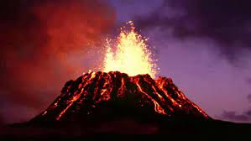
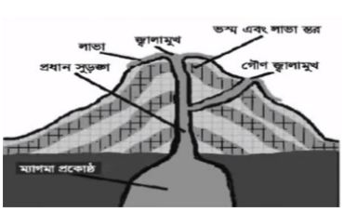
আগ্নেয়গিরি
ভূপৃষ্ঠের দুর্বল অংশের ফাটল বা সুড়ঙ্গ দিয়ে ভূগর্ভের উষ্ণ বায়ু, গলিত শিলা, ধাতু, ভস্ম, জলীয় বাষ্প, উত্তপ্ত পাথর খন্ড, কাদা ছাই প্রভৃতি প্রবলবেগে ঊর্ধে উৎক্ষিপ্ত হয়। ভূপৃষ্ঠে ঐ ছিদ্রপথ বা ফাটলের চারপাশে ক্রমশ জমাট বেঁধে যে উঁচু মোচাকৃতি পর্বত সৃষ্টি করে তাকে আগ্নেয়গিরি বলে।

Slide 8
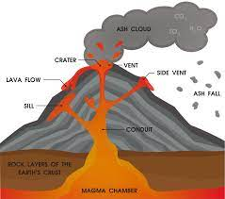
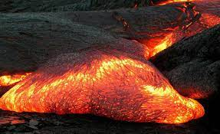
জ্বালামুখ
লাভা
আগ্নেয়গিরির মুখকে জ্বালামুখ এবং জ্বালামুখ দিয়ে নির্গত গলিত পদার্থকে লাভা বলে।

Slide 9
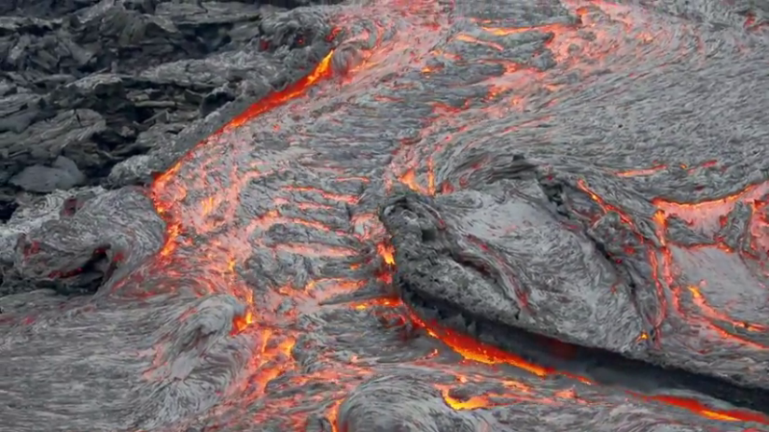
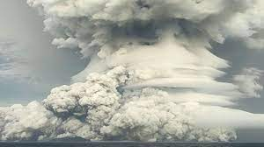
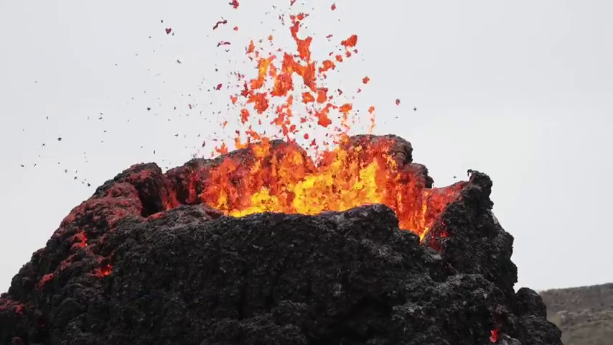
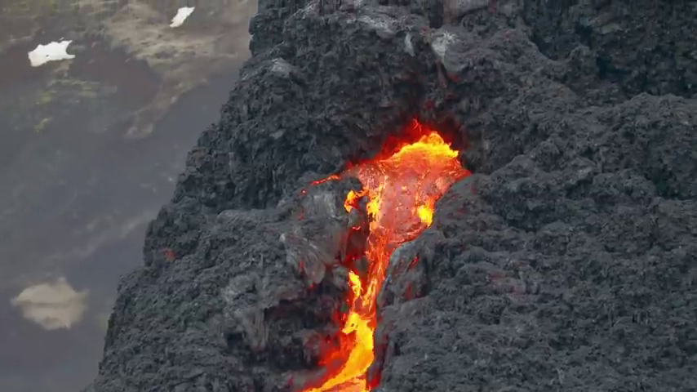
আগ্নেয়গিরির অগ্ন্যুৎপাতের কারণ
ভূঅভ্যন্তরের গলিত ম্যাগমা, ভস্ম, ধাতু প্রবলবেগে বের হয়ে আগ্নেয়গিরির অগ্ন্যুৎপাত ঘটায়।

Slide 10
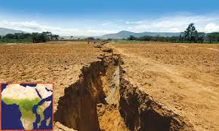
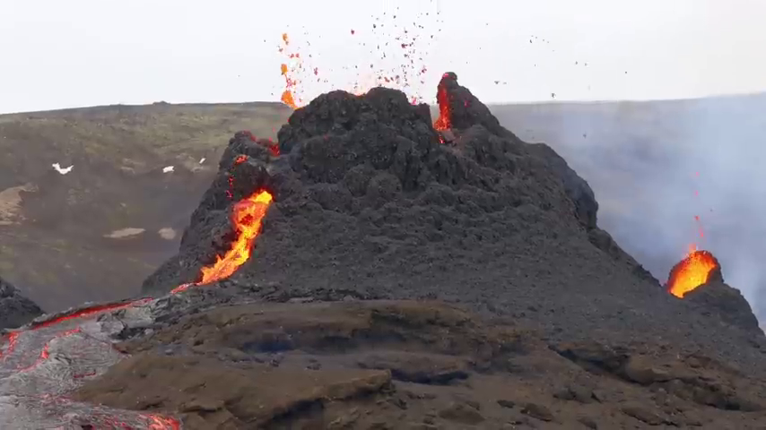
আগ্নেয়গিরির অগ্ন্যুৎপাতের কারণ
ভূগর্ভের শিলার আয়তন বৃদ্ধি পেলে ভূগর্ভস্থ তরল পদার্থসমূহ দুর্বল স্থান ভেদ করে প্রবলবেগে উৎক্ষিপ্ত হয়ে অগ্ন্যুৎপাতের সৃষ্টি করে।

Slide 11
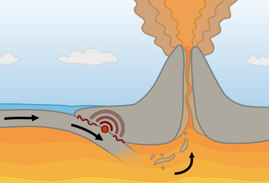
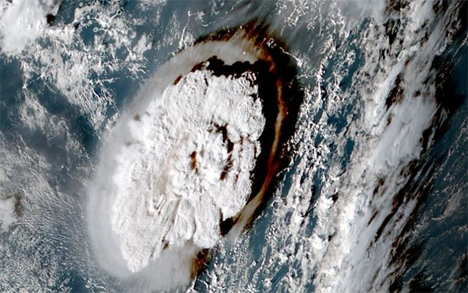
আগ্নেয়গিরির অগ্ন্যুৎপাতের কারণ
ভূত্বকের ফাটল দিয়ে খাল-বিল, নদী-নালা ও সমুদ্রের পানি ভূগর্ভে প্রবেশ করলে প্রচন্ড উত্তাপে বাষ্পীভূত হয়। ফলে আয়তন বৃদ্ধি পেলে ভূত্বকের ফাটল দিয়ে বাষ্প, পানি, তপ্ত শিলা প্রভৃতি নির্গত হয়ে অগ্ন্যুৎপাত ঘটায়।

Slide 12
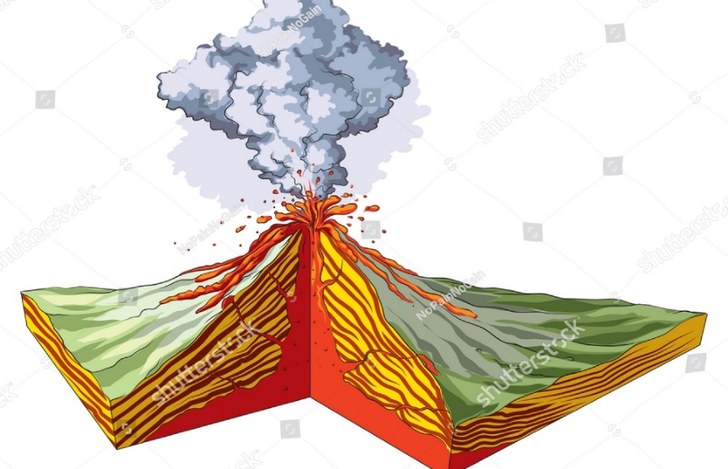
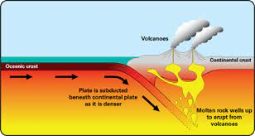
আগ্নেয়গিরির অগ্ন্যুৎপাতের কারণ
রাসায়নিক ও বিভিন্ন তেজস্ক্রিয় পদার্থের প্রভাবে ভূঅভ্যন্তরের চাপ বৃদ্ধি পেলে আগ্নেয়গিরর অগ্ন্যুৎপাত ঘটে।

Slide 13
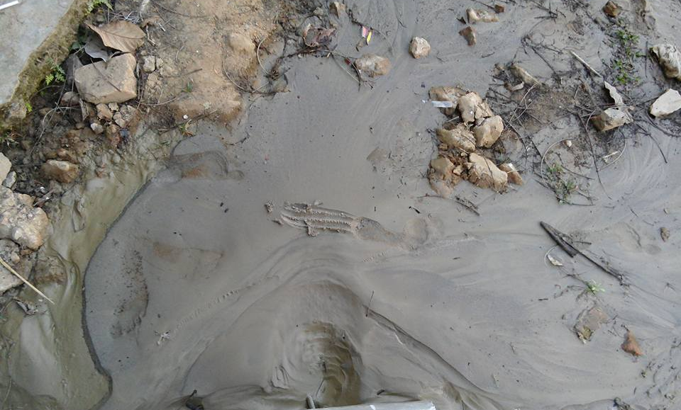
আগ্নেয়গিরির অগ্ন্যুৎপাতের কারণ
ভূআন্দোলনের সময় পার্শ্বচাপে ভূত্বকের দুর্বল ভেদ করে উত্তপ্ত তরল লাভা উত্থিত হয়ে আগ্নেয়গিরর অগ্ন্যুৎপাত ঘটায়।

Slide 14
একক কাজ
সময়ঃ ০৩ মিনিট
আগ্নেয়গিরি কাকে বলে?
আগ্নেয়গিরি অগ্ন্যুৎপাতের দু’টি কারণ লেখ?

Slide 15
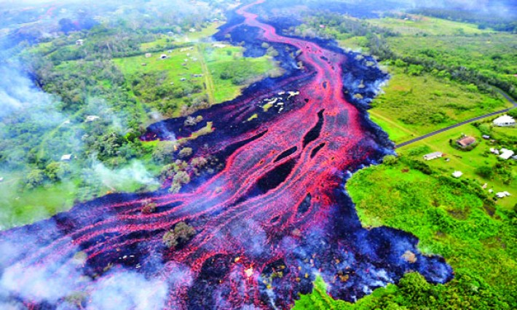
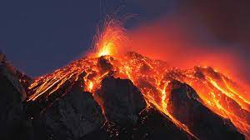
আগ্নেয়গিরির প্রকারভেদ
অগ্ন্যুৎপাতের ভিত্তিতে আগ্নেয়গিরিকে তিন ভাগে ভাগ করা হয়ঃ
১. সক্রিয় আগ্নেয়গিরি
যেসব আগ্নেয়গিরির অগ্ন্যুৎপাত এখনও বন্ধ হয়নি তাকে সক্রিয় আগ্নেয়গিরি বলে। যেমন- হাওয়াই দ্বীপের মাওনালেয়া ও মাওনাকেয়া।

Slide 16
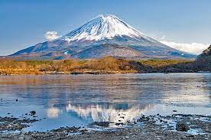
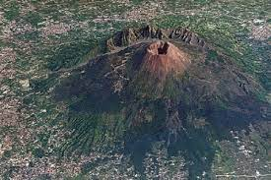
২. সুপ্ত আগ্নেয়গিরি
জাপানের ফুজিয়ামা- মৃত আগ্নেয়গিরি
যেসব আগ্নেয়গিরির অগ্ন্যুৎপাত অনেক আগে বন্ধ হয়ে গেছে তাদেরকে সুপ্ত আগ্নেয়গিরি বলে। যেমন- জাপানের ফুজিয়ামা।

Slide 17
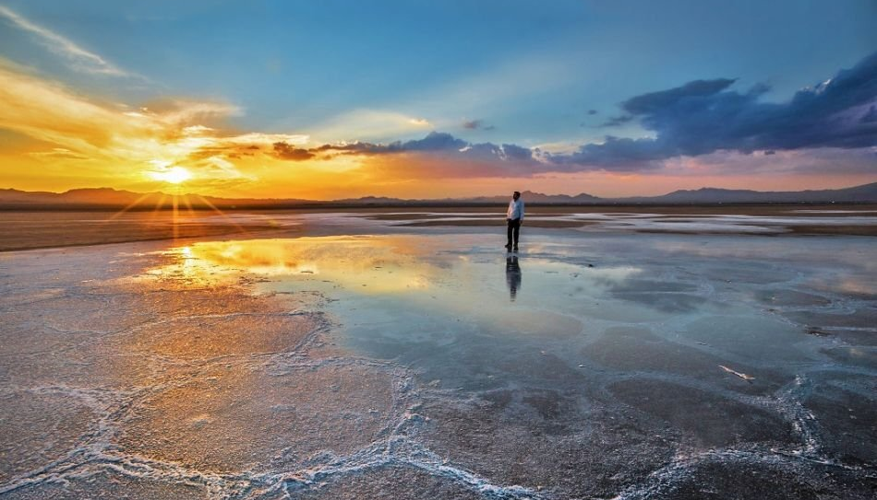
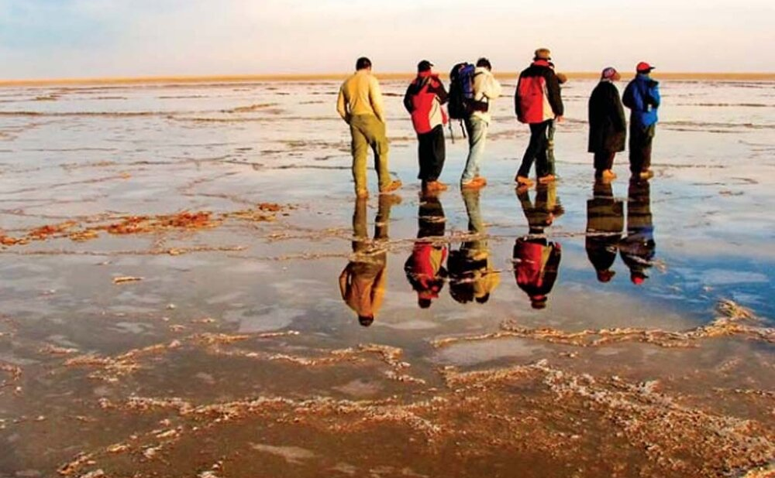
৩. মৃত আগ্নেয়গিরি
যেসব আগ্নেয়গিরির দীর্ঘকাল ধরে নিষ্ক্রিয় হয়ে আছে এবং ভবিষ্যতেও অগ্ন্যুৎপাতের সম্ভাবনা নেই তাদেরকে মৃত আগ্নেয়গিরি বলে।
যেমন- ইরানের কোহিসুলতান।

Slide 18
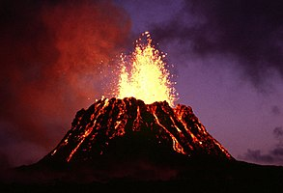
আকার ও আকৃতির ভিত্তিতে আগ্নেয়গিরির প্রকারভেদ-
বৈশিষ্ট্যঃ
দেখতে গম্ভুজ আকৃতির,
তলদেশ চওড়া এবং সামান্য ঢালু,
আকারে বড়,
কেন্দ্রীয় নির্গমনপথে দ্রুত বেগে লাভা প্রবাহিত হয়।
যেমন- হাওয়াই দ্বীপের মাওনালেয়া।
শিল্ড আগ্নেয়গিরি

Slide 19
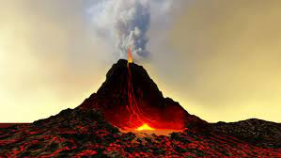
আকার ও আকৃতির ভিত্তিতে আগ্নেয়গিরির প্রকারভেদ-
বৈশিষ্ট্যঃ
জ্বলন্ত আগ্নেয়গিরি থেকে নির্গত ভস্ম ও লাভা স্তর দ্বারা গঠিত,
অনিয়মিতভাবে গঠিত পর্বতসমূহ যা পর্বত পার্শ্বে উৎপন্ন,
কেন্দ্রীয় ও অন্যান্য নির্গমনপথ দিয়ে প্রবাহিত বিক্ষিপ্ত পদার্থের সমন্বয়ে গঠিত।
স্ট্র্যাটো আগ্নেয়গিরি

Slide 20
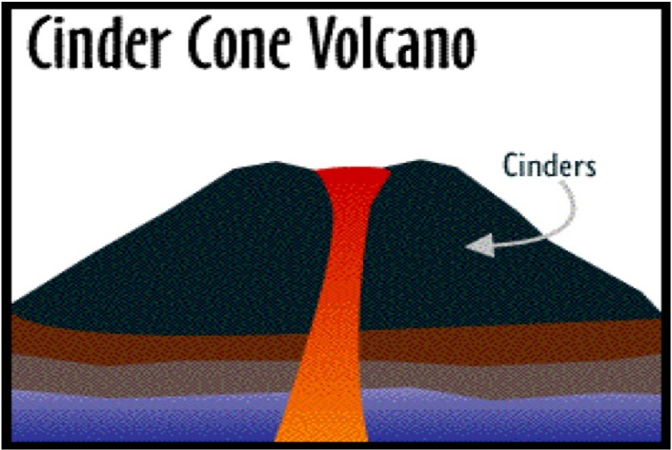
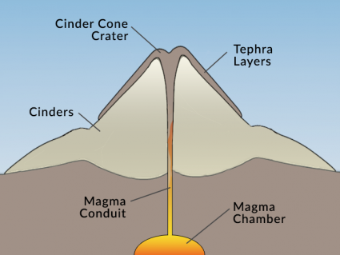
আকার ও আকৃতির ভিত্তিতে আগ্নেয়গিরির প্রকারভেদ-
বৈশিষ্ট্যঃ
আকারে ছোট হয়,
গ্যাসপূর্ণ ম্যাগমার পুনঃপুনঃ ক্ষুদ্র বিস্ফোরনের ফলে সৃষ্টি হয়,
এই আগ্নেয়গিরির গড় আকৃতি প্রায় ৮০০ মিটার চওড়া তল ও ১০০ মিটার উঁচু।
সিল্ডার কোণ আগ্নেয়গিরি

Slide 21
জোড়ায় কাজ
সময়ঃ ০৪ মিনিট
আগ্নেয়গিরির প্রকারভেদ বর্ণনা কর?

Slide 22
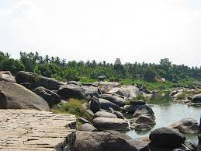
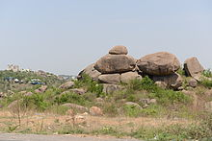
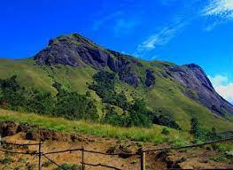
আগ্নেয়গিরির অগ্ন্যুৎপাতের ফলাফলঃ
ভূপৃষ্ঠের অনেক পরিবর্তন সাধিত হয়।
ক্ষয়ক্ষতির পাশা-পাশি কিছু সুফলও পাওয়া যায়।
নির্গত পদার্থ চারদিকে সঞ্চিত হয়ে মালভূমি সৃষ্টি করে।
ভারতের দাক্ষিণাত্যের কৃষ্ণমৃত্তিকাময় মালভূমি লাভা সঞ্চিত মালভূমি।

Slide 23
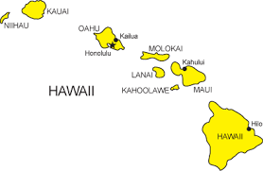
আগ্নেয়গিরির অগ্ন্যুৎপাতের ফলাফলঃ
সমুদ্রের মাঝে আগ্নেয়গিরির লাভা সঞ্চিত হয়ে দ্বীপের সৃষ্টি করে।
প্রশান্ত মহাসাগরের হাওয়াই দ্বীপপুঞ্জ লাভা সঞ্চিত আগ্নেয় দ্বীপ।

Slide 24
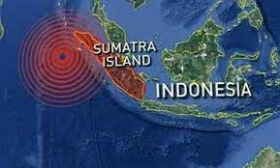
আগ্নেয়গিরির অগ্ন্যুৎপাতের ফলাফলঃ
আগ্নেয়গিরির অগ্ন্যুৎপাতের ফলে ভূপৃষ্ঠের কোনো অংশ ধসে গভীর গহ্বর সৃষ্টি হয়।
১৯৮৩ সালে সুমাত্রা ও জাভা দ্বীপের মধ্যবর্তী অংশে অগ্ন্যুৎপাতের ফলে এক বিরাট গহ্বর দেখা দেয়।

Slide 25
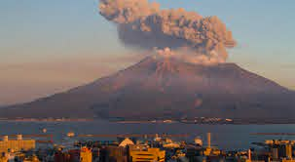
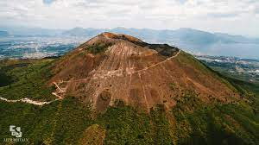
আগ্নেয়গিরির অগ্ন্যুৎপাতের ফলাফলঃ
মৃত আগ্নেয়গিরির জ্বালামুখে পানি জমে আগ্নেয় হ্রদের সৃষ্টি করে।
আগ্নেয়গিরির নির্গত লাভা, শিলা দীর্ঘকাল ধরে সঞ্চিত হয়ে পর্বতের সৃষ্টি করে।
আলাস্কার মাউন্ট আডাকামা ও
নিকারাগুয়ার কোসেগায়না আগ্নেয় হ্রদ।
ইতালির ভিসুভিয়াস
লাভা সঞ্চিত আগ্নেয় পর্বত

Slide 26
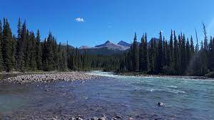
আগ্নেয়গিরির অগ্ন্যুৎপাতের ফলাফলঃ
অনেক সময় আগ্নেয়গিরির লাভা সঞ্চিত হয়ে বিস্তৃত এলাকা নিম্ন সমভূমিতে পরিনত হয়।
উত্তর আমেরিকার স্নেক নদীর লাভা সমভুমি

Slide 27
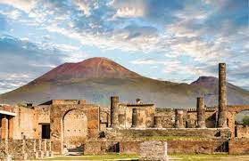
আগ্নেয়গিরির অগ্ন্যুৎপাতের ফলাফলঃ
আগ্নেয়গিরির লাভা চতুর্দিকে ছড়িয়ে পড়ে গ্রাম, নগর, কৃষিক্ষেত্র ধ্বংস করে।
১৮৭৯ সালে ইতালির ভিসুভিয়াস আগ্নেয়গিরির উত্তপ্ত লাভায় পুড়ে পম্পেই নগর ধ্বংস প্রাপ্ত হয়।

Slide 28
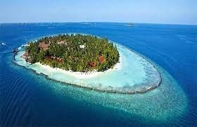
আগ্নেয়গিরির অগ্ন্যুৎপাতের ফলাফলঃ
আগ্নেয়গিরি মানুষের শুধু অপকার নয় উপকারও করে থাকে। যেমন-
ভূমির উর্বরতা বৃদ্ধি করে,
নির্গত লাভার সাথে খনিজ পদার্থ বের হয়,
সমুদ্রে বা হ্রদে লাভা সঞ্চিত হয়ে ভূভাগ সৃষ্টি করে।

Slide 29
দলগত কাজ
সময়ঃ ০৭ মিনিট
আগ্নেয়গিরির অগ্ন্যুৎপাতের ফলাফল দলে আলোচনা করে উপস্থাপন কর।

Slide 30
মূল্যায়ন
আগ্নেয়গিরি কী?
আগ্নেয়গিরির মুখকে কী বলে।?
লাভা কাকে বলে?
আগ্নেয়গিরির অগ্ন্যুৎপাতের দু’টি কারণ বল।
অগ্ন্যুৎপাতের ভিত্তিতে আগ্নেয়গিরিকে কয় ভাগে ভাগ করা যায় ও কী কী?

Slide 31
বাড়ির কাজ
‘আগ্নেয়গিরির অগ্ন্যুৎপাতের ফলে ভূমিকম্প হয়’- উক্তিটি বিশ্লেষণ কর।

Slide 32
সবাইকে ধন্যবাদ

